Slide 1
«Анализ больших данных»
Тема «Задачи классификации»
Чернышов Юрий
Екатеринбург 2022

Slide 2
Задачи машинного обучения
прогнозирование (погода, курс акций)
классификация (клиенты, пациенты)
кластеризация (покупатели, избиратели)
поиск аномалий (злонамеренная активность, отклонения в работе оборудования)
моделирование (дорогие эксперименты)
проверка гипотез (маркетинговые исследования)
оптимизация

Slide 3
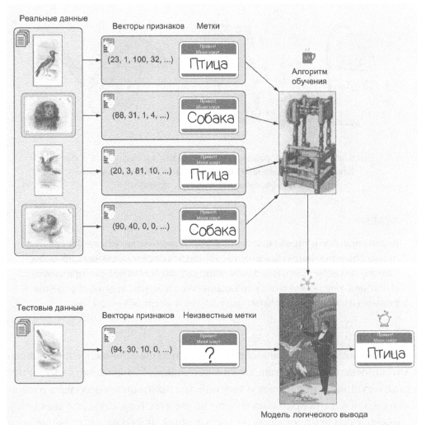
МоделиML
Различают этап обучения модели (изучение данных, поиски закономерностей, определение правила работы «черного ящика») и этап логического вывода (применение накопленных знаний).
Вектор признаков объекта (числа). Параметры и гиперпараметры. Алгоритм обучения. Модель.
Отбор признаков, пример характеристик автомобиля.
Иллюстрация из книги Н. Шакла «Машинное обучение»

Slide 4
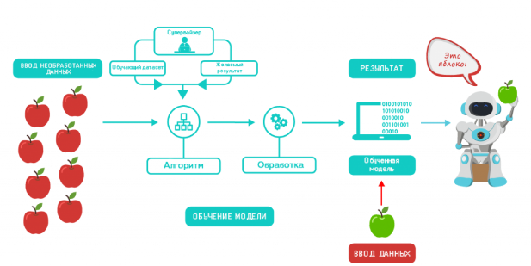
Обучение с учителем

Slide 5
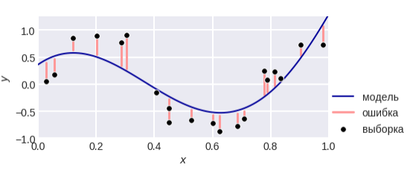
Задача регрессии
Целевая функция имеет непрерывный характер
линейная и множественная регрессии (определение зависимостей факторов)

Slide 6
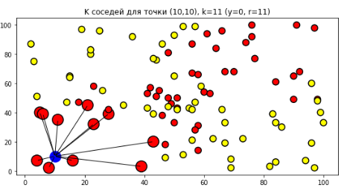
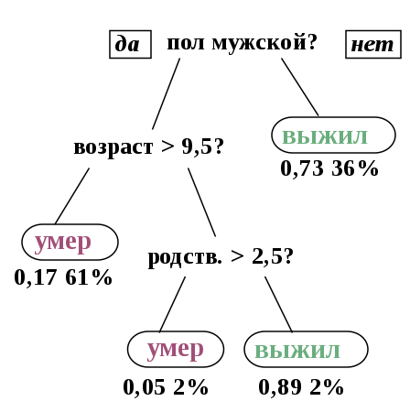
Задача классификации
Целевая функция имеет дискретный характер

Slide 7
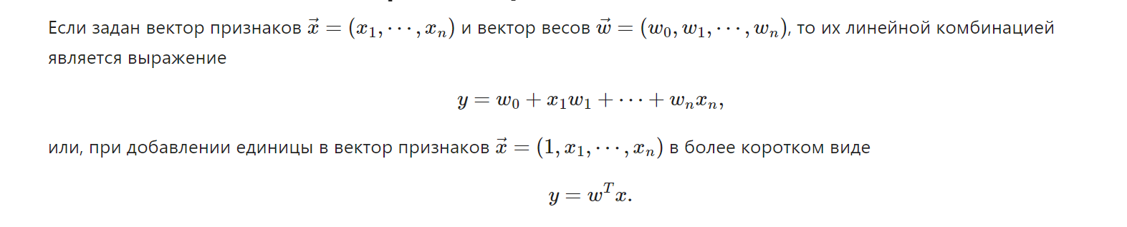
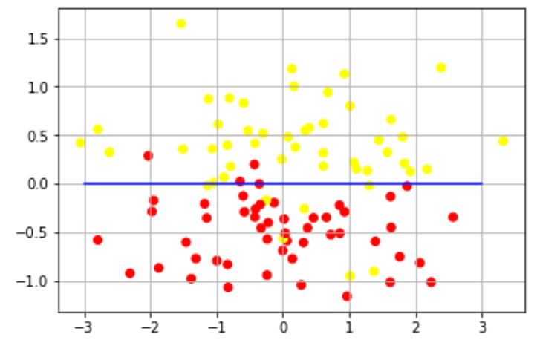
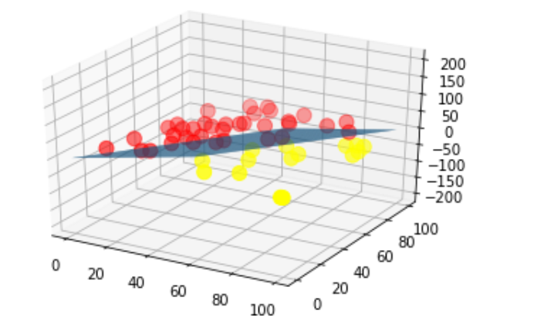
Линейный классификатор

Slide 8
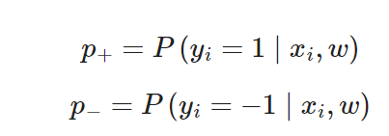
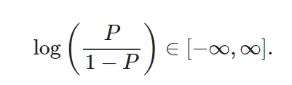
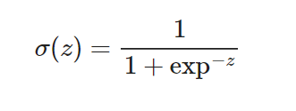

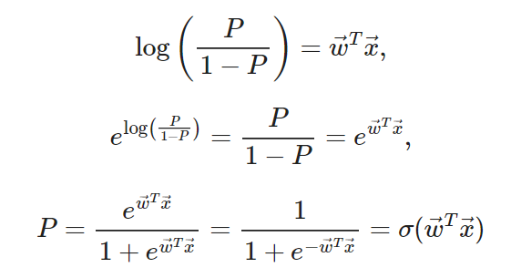
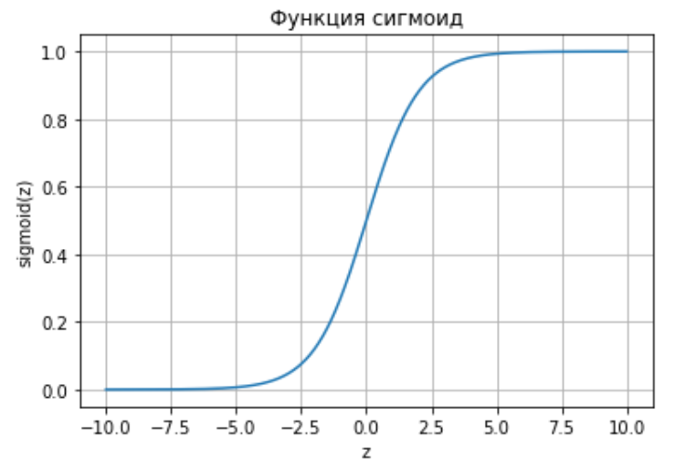
Логистическая регрессия

Slide 9
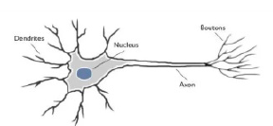
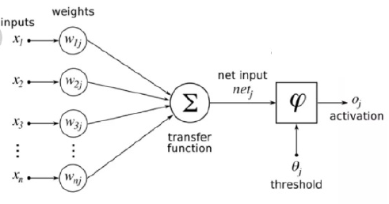
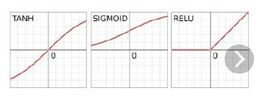
Модель нейрона

Slide 10
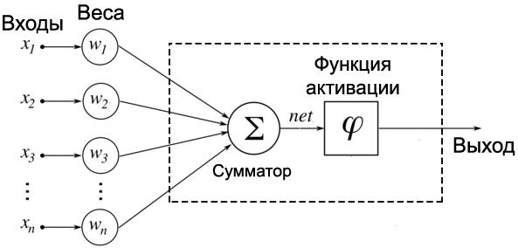
Граф вычислений в логистической регрессии

Slide 11
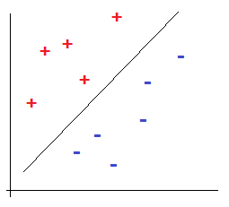

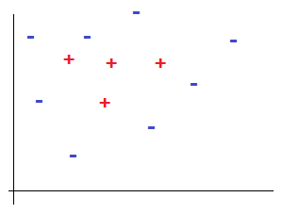
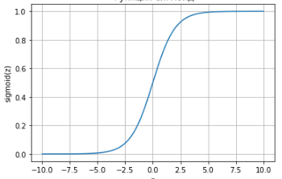
Проблема применения регрессии
«Проблема треугольника»

Slide 12
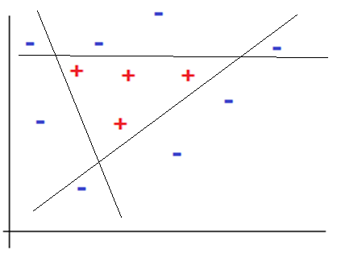
Решение проблемы треугольника

Slide 13
MLP Multy Layer Percetron

Slide 14
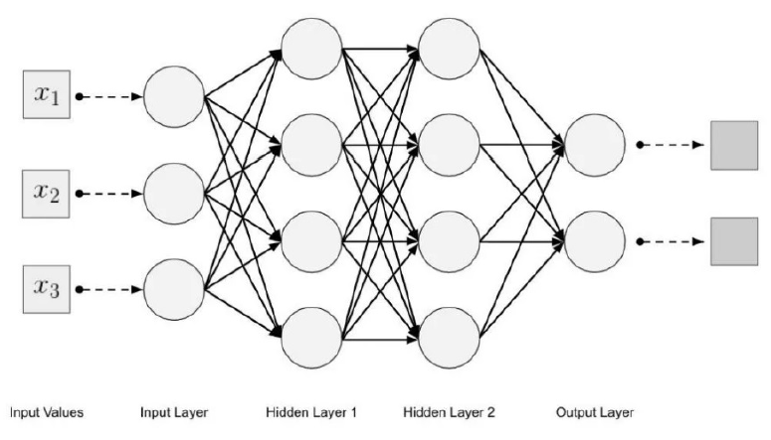
Полносвязная нейронная сеть

Slide 15
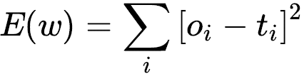
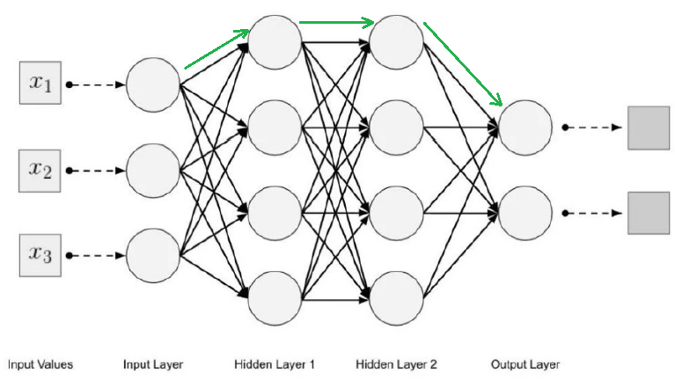
Forward Propagation

Slide 16
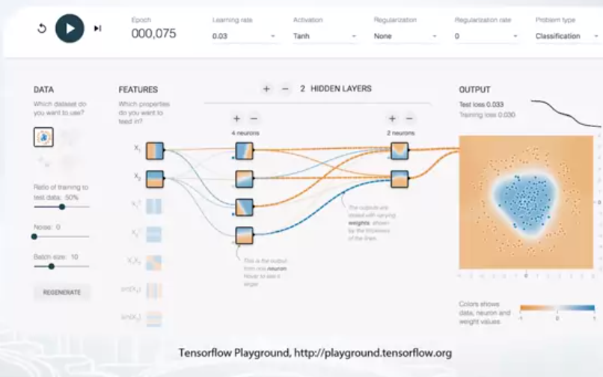
Нейронные сети
TensorFlow
Keras
PyTorch
MXNet
Lasagne

Slide 17
Методы классификации
Метод k ближайших соседей (KNN, sklearn.neighbors.KNeighborsClassifier).
Метод опорных векторов (SVM, sklearn.svm.SVC).
Дерево решений (CART, алгоритм обучения CART, sklearn.tree.DecisionTreeClassifier).
Случайный лес (RF, sklearn.ensemble.RandomForestClassifier).
Модель адаптивного бустинга над решающим деревом (AdaBoost, sklearn.ensemble.AdaBoostClassifier).
Байесовский классификатор (NB, sklearn.naive_bayes.GaussianNB).
Линейный дискриминантный анализ (LDA, sklearn.discriminant_analysis.LinearDiscriminantAnalysis).
Квадратичный дискриминантный анализ (QDA, sklearn.discriminant_analysis.QuadraticDiscriminantAnalysis).
Логистическая регрессия (LR, sklearn.linear_model.LogisticRegression).
Многослойный персептрон (MLP, sklearn.neural_network.MLPClassifier).

Slide 18
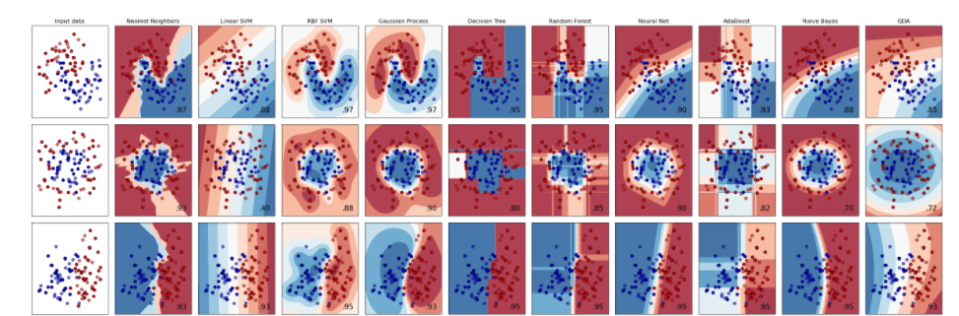
Сравнение классификаторов sklearn
https://scikit-learn.org/stable/auto_examples/classification/plot_classifier_comparison.html

Slide 19
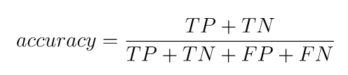
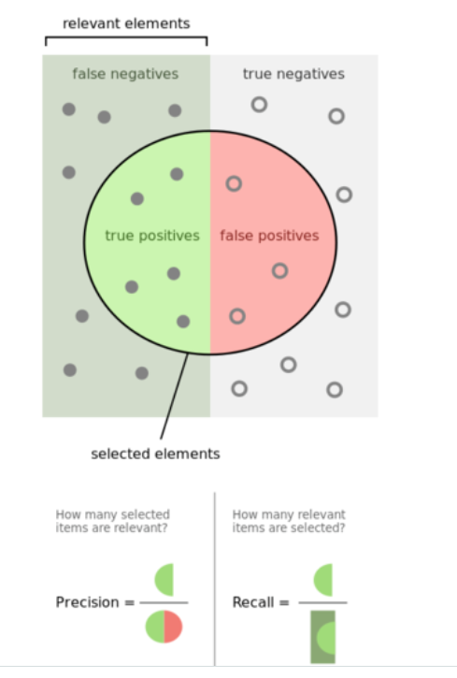
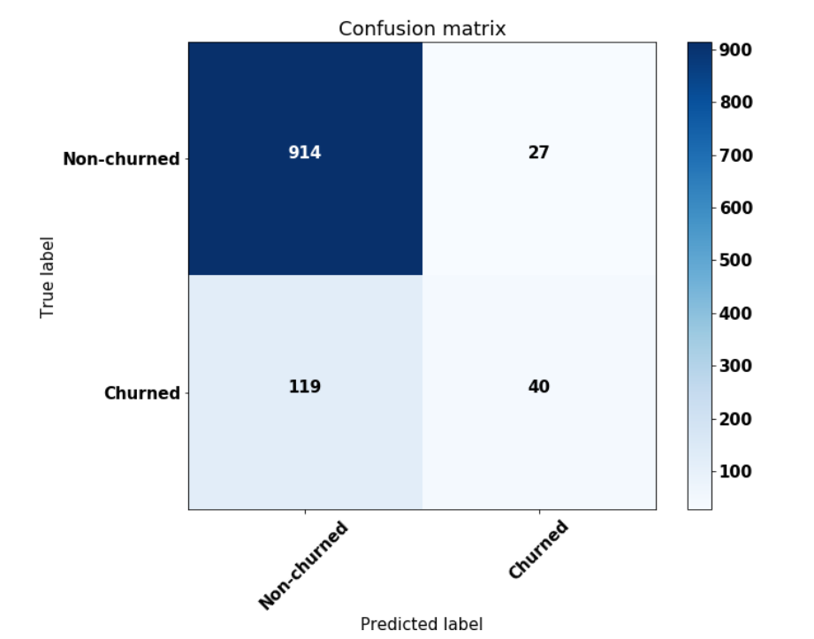
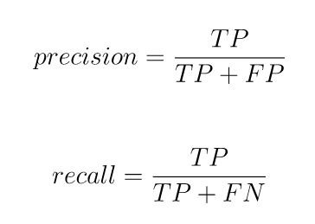
Метрики оценки качества классификации

Slide 20
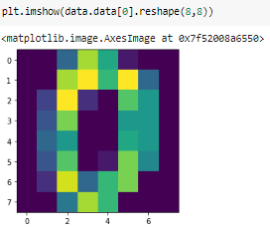
Пример 1: распознавание рукописных цифр
Классификация
Массивы из 64 значений, необходимо предугадывать цифры от 0 до 9

Slide 21
Пример 2: iris
sklearn.datasets.load_iris

Slide 22
Пример 3: tensorflow.keras.datasets
Google colab

Slide 23
Пример 4: распознавание спама
Формула Байеса
Наивный байесовский классификатор

Slide 24

Вопросы-ответы
Контактная информация
+7 912 22 39102
ychernyshov@ussc.ru
yuchernyshov@usurt.ru

Slide 25
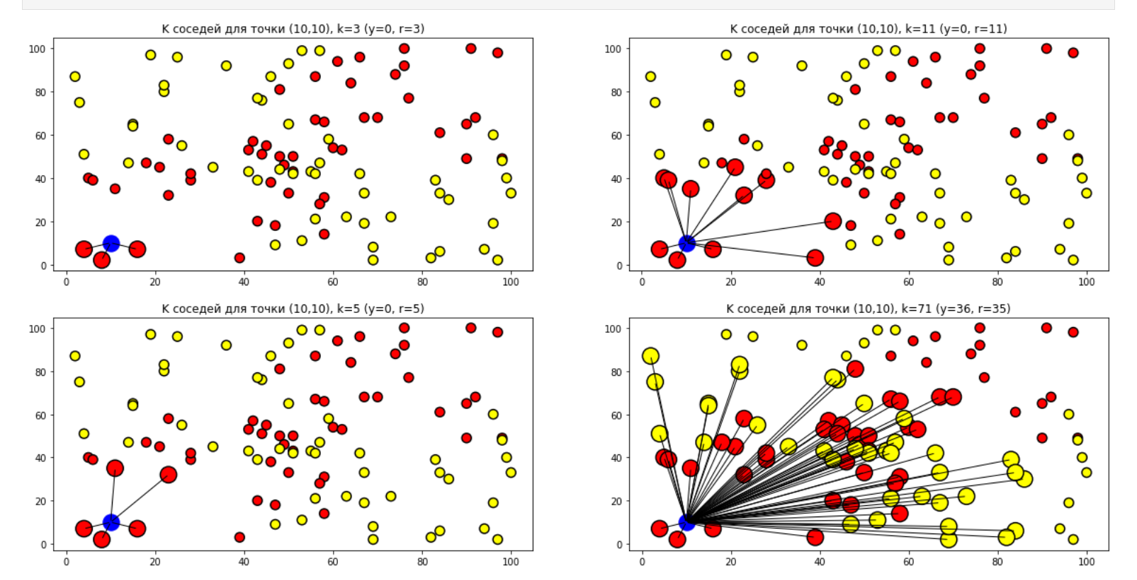
К ближайших соседей

Slide 26
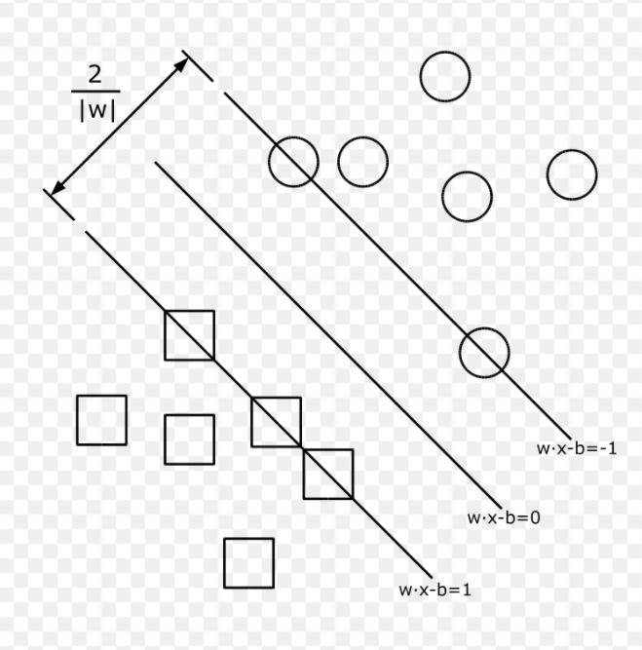
Метод опорных векторов
Support Vector Machine

Slide 27
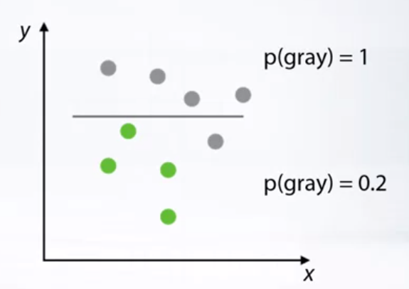
Деревья принятия решений
Интерпретируемые

Slide 28
Случайный лес (Random Forrest)
Мудрость толпы

Slide 29
GBDT
Dmlc
lightGBM
XGBoost

Slide 30
Байесовский классификатор
Основан на теореме Байеса

Slide 31

Линейный дискриминантный анализ (LDA)

Slide 32
Квадратичный дискриминантный анализ (QDA)

Slide 33
Что еще почитать
ф

Slide 34
Спасибо за внимание
Дорогие друзья, если Вам интересна тема
машинного обучения, присоединяйтесь к командам
Исследовательского центра ООО «Сайберлимфа» или
УрФУ, в которых я занимаюсь вопросами применения ML
для различных производственных задач, в том числе для
Информационной безопасности.
С уважением,
Чернышов Юрий
+7 912 22 39102
ychernyshov@ussc.ru
@ychernyshov

